Slide 1




TRƯỜNG TIỂU HỌC NGUYỄN CÔNG SÁU
MÔN TOÁN
Bài 22:
Phép trừ (có nhớ) số có hai chữ số cho số có một chữ số
Giáo viên: Ngô Thị Thanh Vân

Slide 2
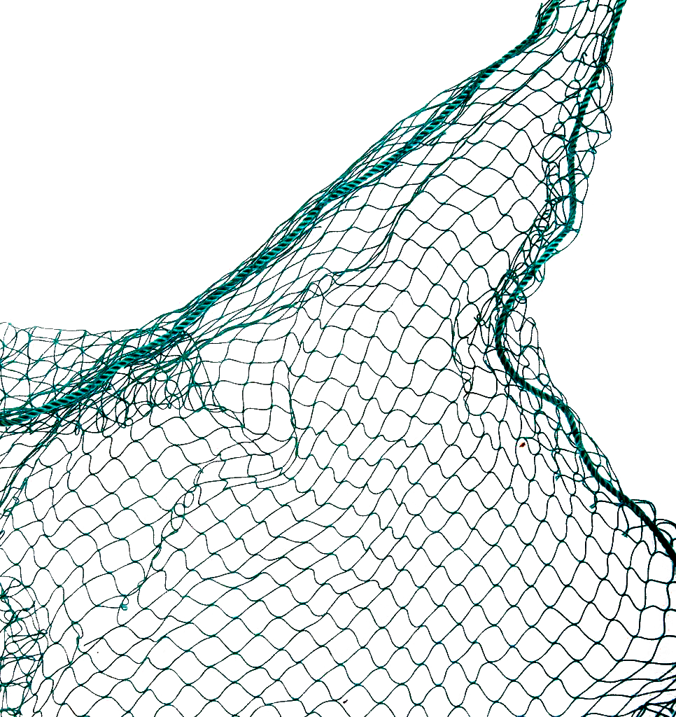

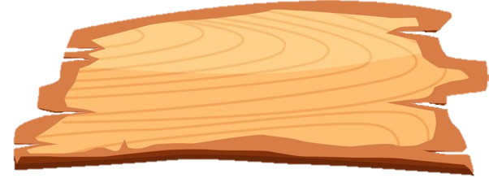


GIẢI CỨU
ĐẠI DƯƠNG

Slide 3







Bắt đầu!
56 – 9 = ?
A.46
B. 48
C.47
HẾT GIỜ

Slide 4



Bắt đầu!
65 –8 = ?
A.57
B. 58
C. 59
HẾT GIỜ

Slide 5

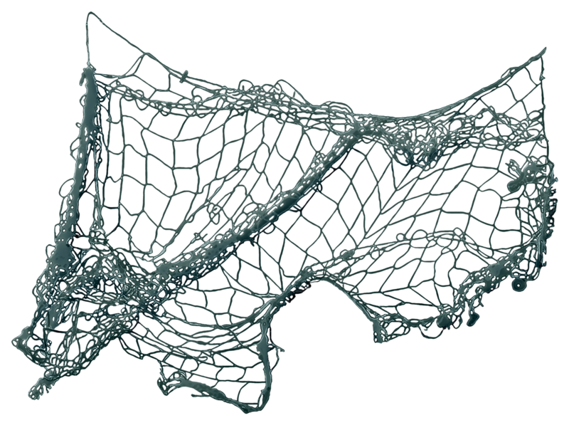


Bắt đầu!
45 – 6 = ?
A. 39
B. 38
C. 37
HẾT GIỜ

Slide 6



Bắt đầu!
30 + 20 -5
A. 35
B. 55
C. 45
HẾT GIỜ

Slide 7



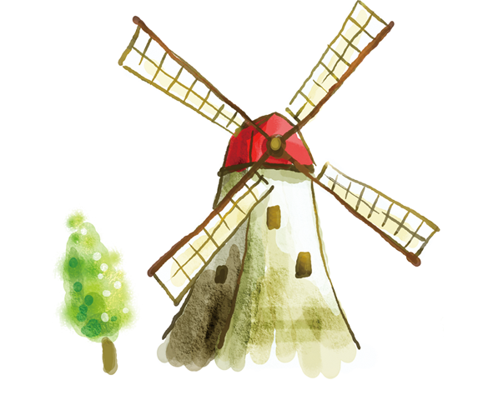
Bài 22:
Phép trừ (có nhớ) số có hai chữ số cho số có một chữ số

Slide 8

Tiết 4

Slide 9

1
Số
?
Số bị trừ | 57 | 70 | 25 | 53 | 60
Số trừ | 8 | 7 | 9 | 4 | 30
Hiệu | 49 | ? | ? | ? | ?
63
16
49
30

Slide 10
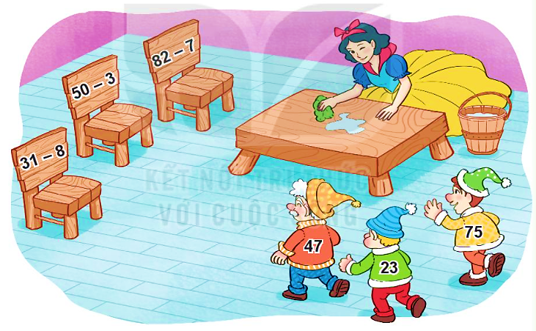
2
Mỗi chú lùn sẽ ngồi lên chiếc ghế ghi phép tính có kết quả là số trên áo của mình. Tìm ghế cho các chú lùn.
26
75
26
47
26
23

Slide 11
3
Chọn kết quả đúng.
a) 40 + 20 – 6 = ?
A. 60 B. 54 C. 64
60
b) 43 – 8 + 17 = ?
A. 35 B. 62 C. 52
35

Slide 12
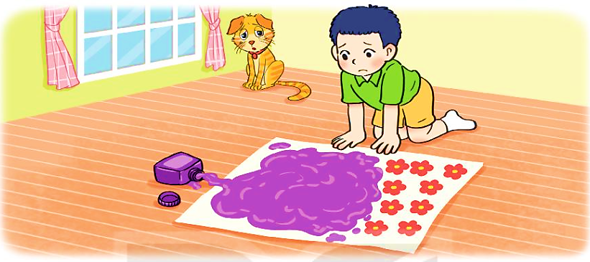
4
Việt vẽ một bức tranh có 35 bông hoa. Mèo làm đổ mực vào bức tranh nên chỉ còn nhìn thấy 9 bông hoa. Hỏi có bao nhiêu bông hoa bị mực che khuất?
Bài giải
Số bông hoa bị mực che khuất là:
35 – 9 = 26 (bông)
Đáp số: 26 bông hoa.

Slide 13
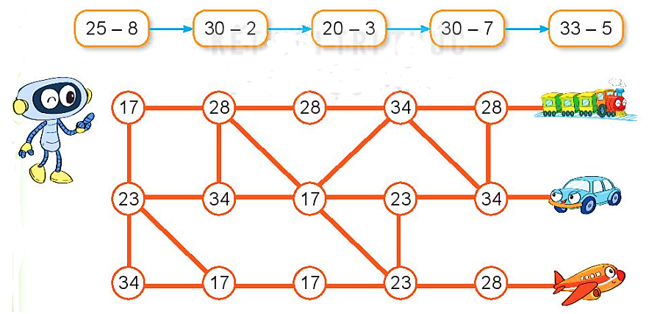
5
Rô-bốt đi theo thứ tự các số là kết quả của các phép tính dưới đây. Rô-bốt sẽ đến được tàu hỏa, ô tô hay máy bay?
26
26
26
26
26
17
28
17
23
28

Slide 14

Chúc quý thầy cô sức khoẻ
Chúc các em chăm ngoan
Liên hệ giáo án:
FB: Hương Thảo
Gmail: tranthao121006@gmail.com

